Slide 1
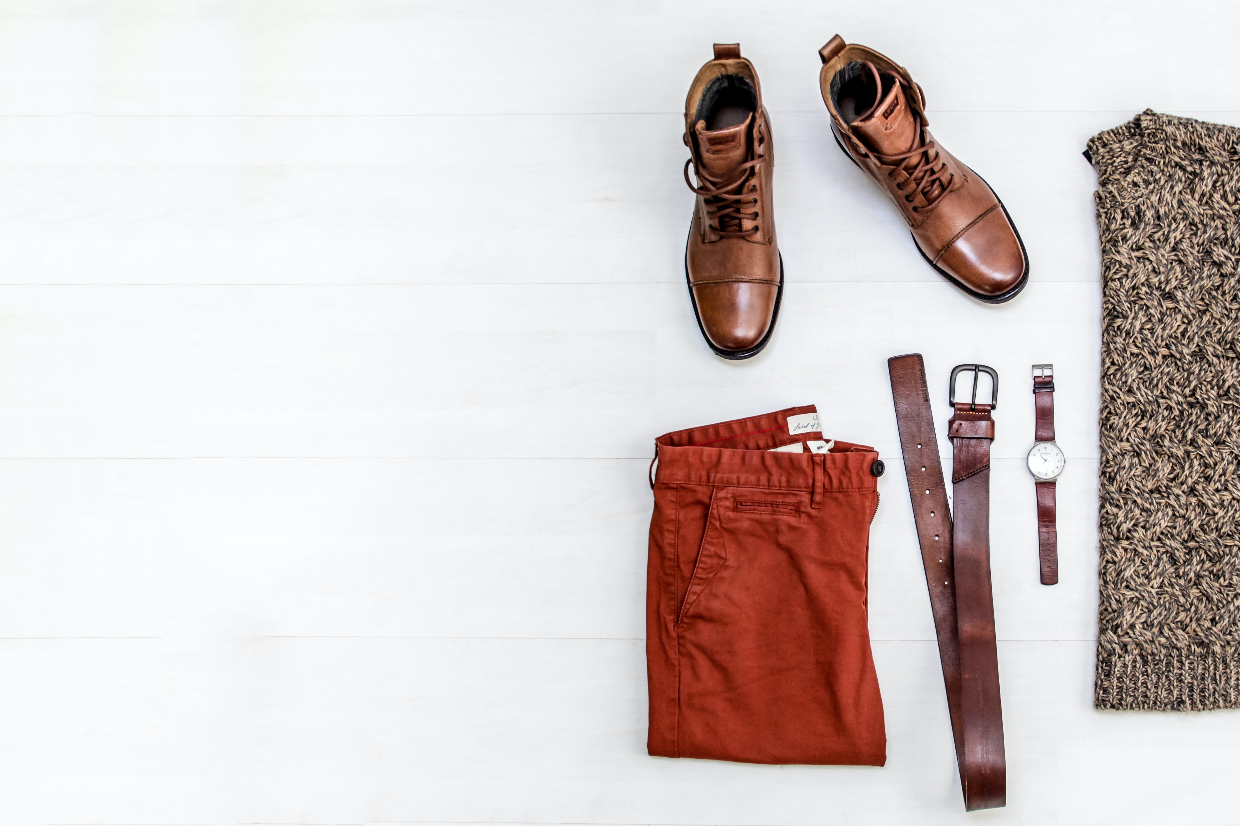
NOCS
경북대 의류 공유 플랫폼

Slide 2
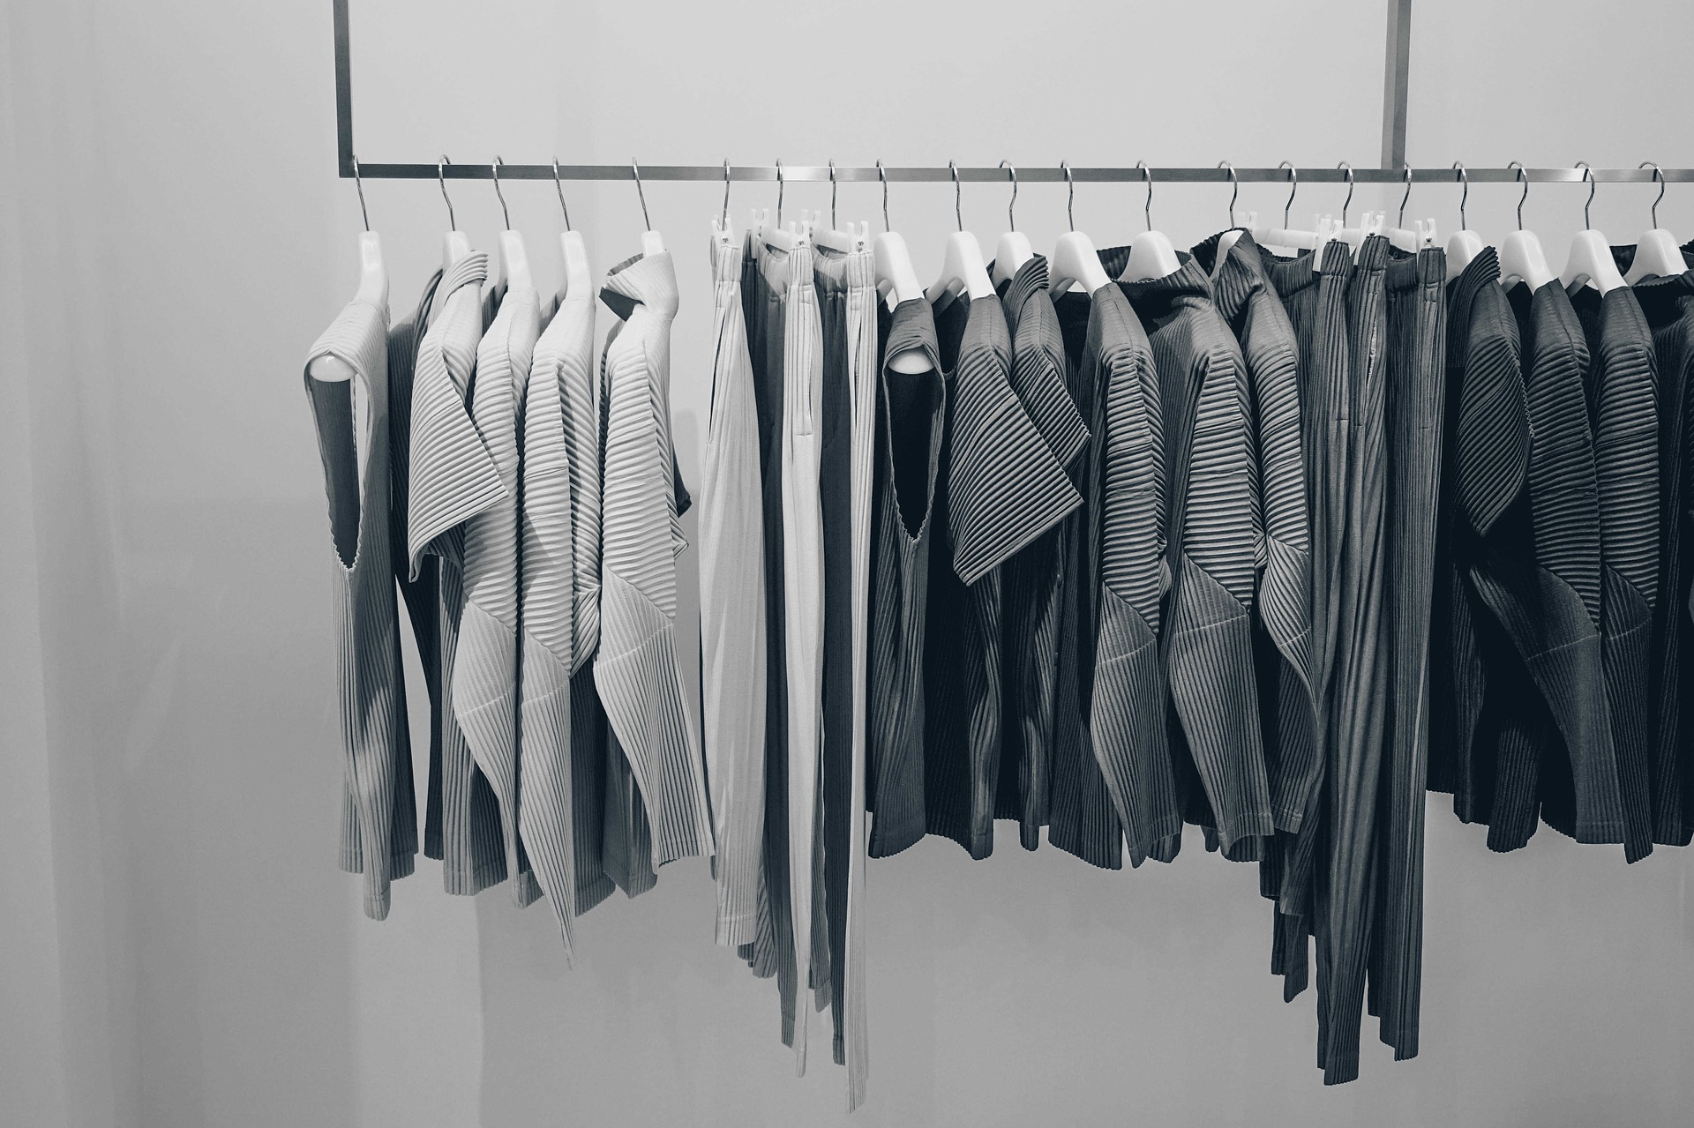
목차
A table of contents
1
프로젝트 개요
2
시스템 설계
3
진행계획
ⓒSaebyeol Yu. Saebyeol’s PowerPoint

Slide 3

프로젝트 개요

Slide 4
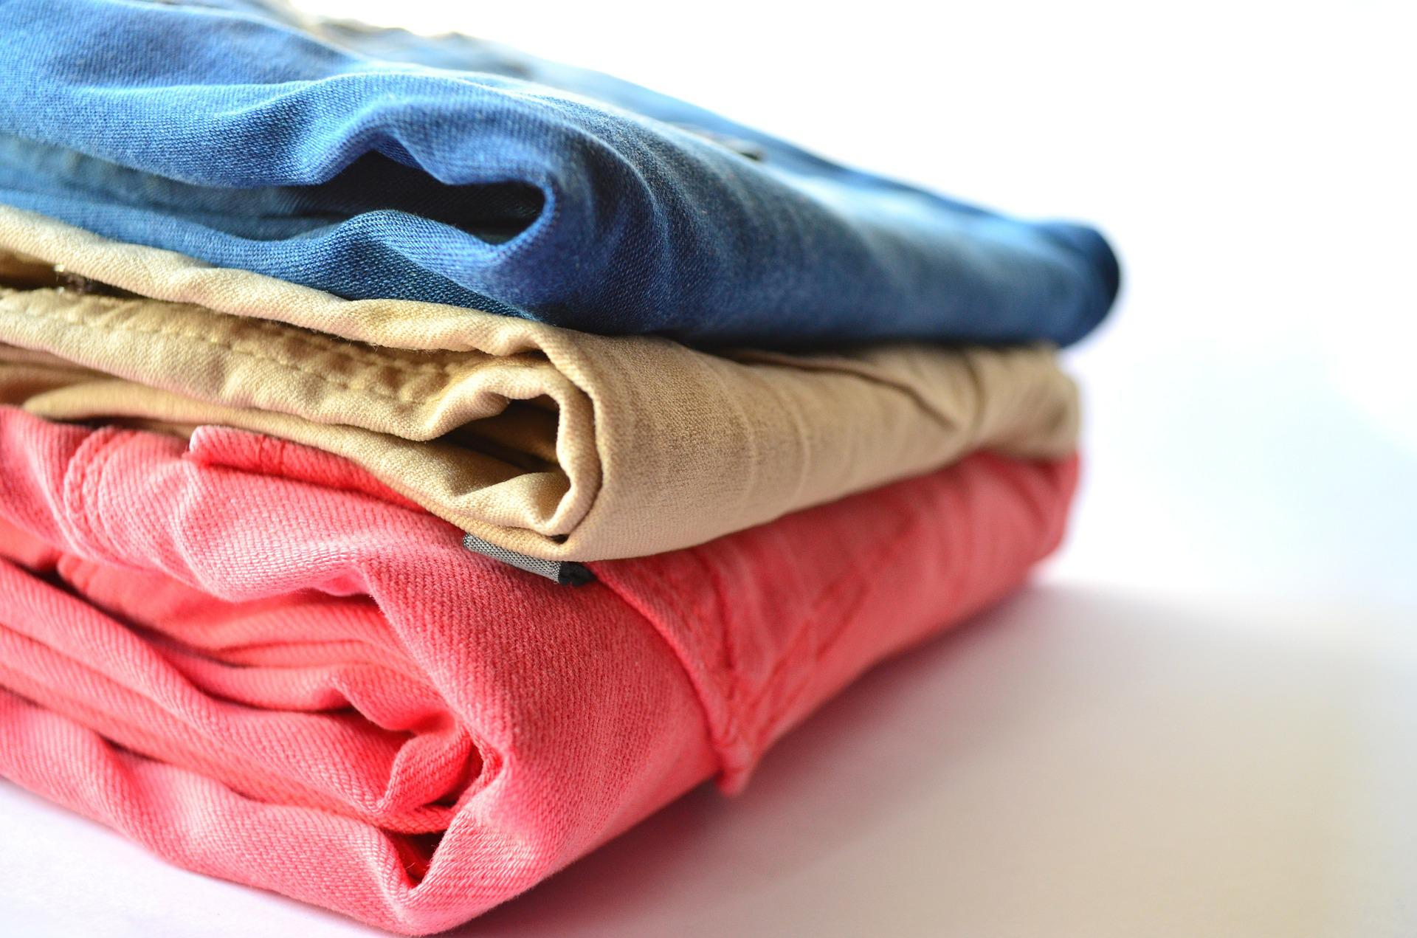
프로젝트 개요
“
의류 공유
빠르게 변화하는 트렌드,
집에서 쌓여만 가는 옷들,
그리고 계속해서 버려져가는 폐의류들.
최근 환경문제에 대한 경각심이 높아지면서,
한번 생산, 제도된 상품이 더 많이, 더 길게
쓰일 수 있도록 탄소제로와 환경보호에
앞장서자는 분위기가 고조되고 있다.
이러한 문제들을 해결할 수 있는 것이
사용자간 의류를 공유하는 C2C모델 플랫폼
의류 공유 플랫폼이다.

Slide 5
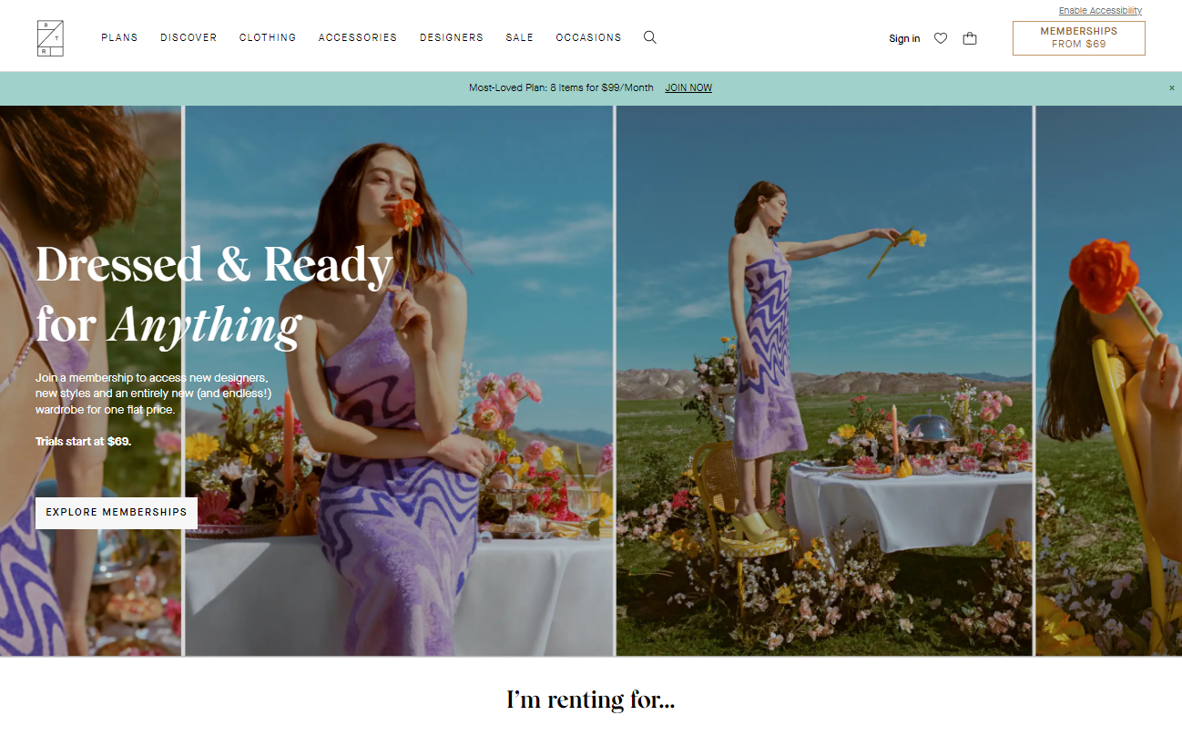
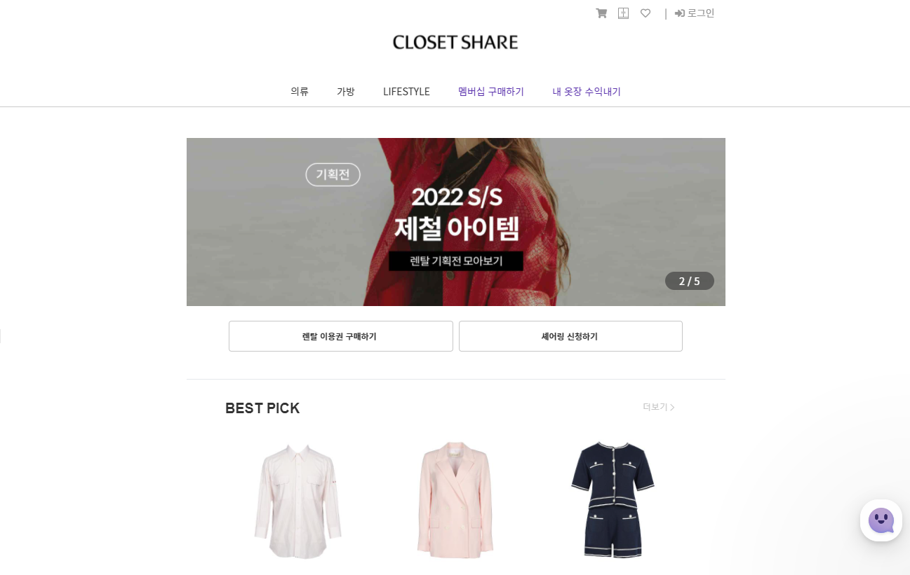
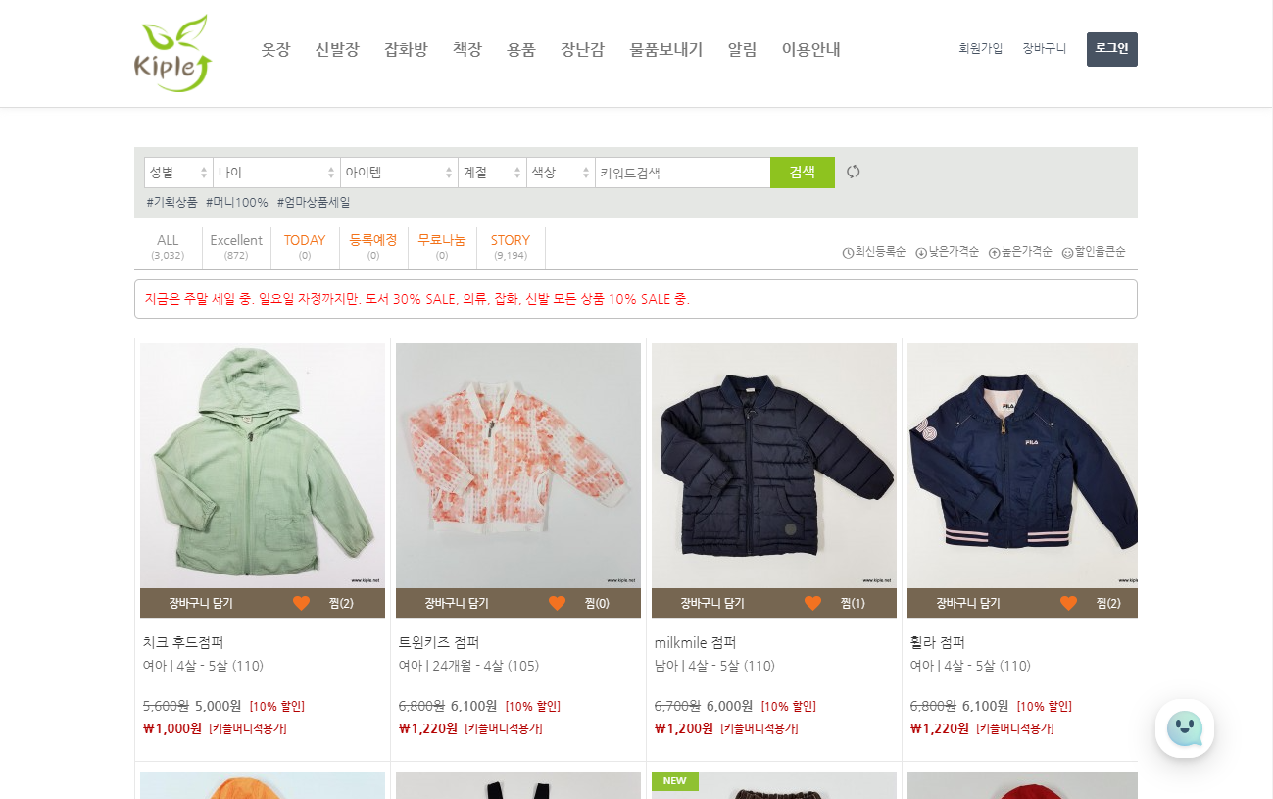
프로젝트 개요
Rent the Runway
클로젯 셰어
키플
사용자 간 "직거래"
Notes:
기존 의류 공유 플랫폼이란 다른점 - 사용자간 "직거래" 강조

Slide 6

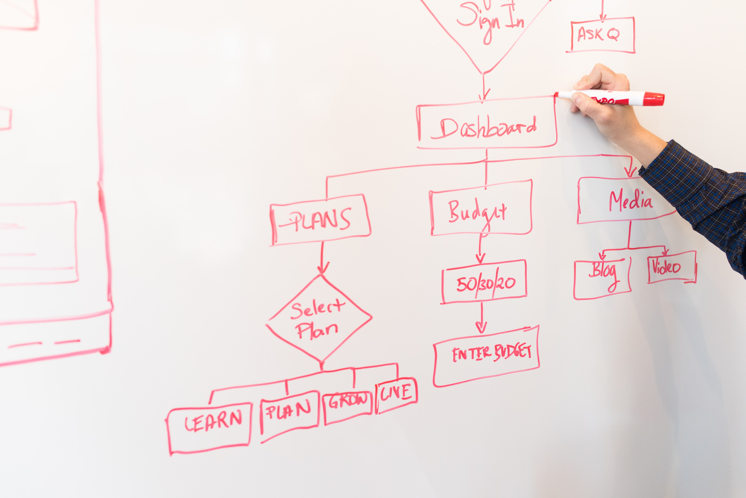
시스템 설계

Slide 7
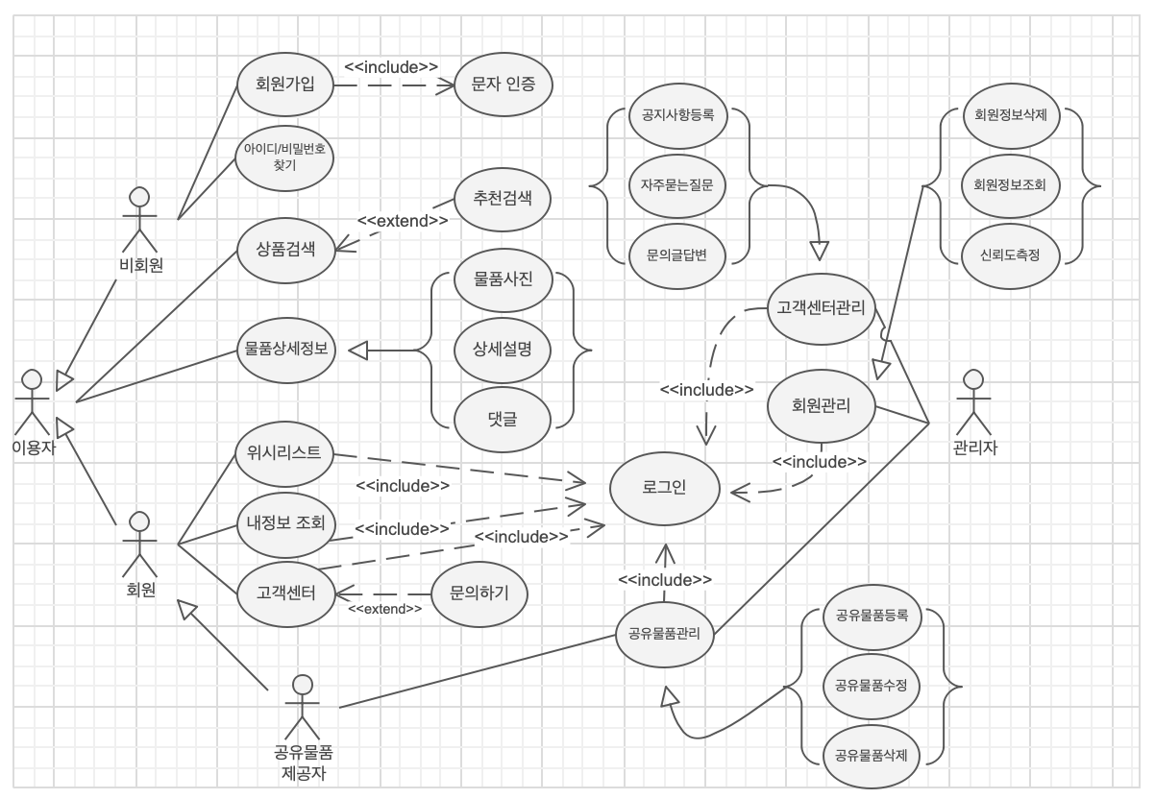
Use case Diagram

Slide 8
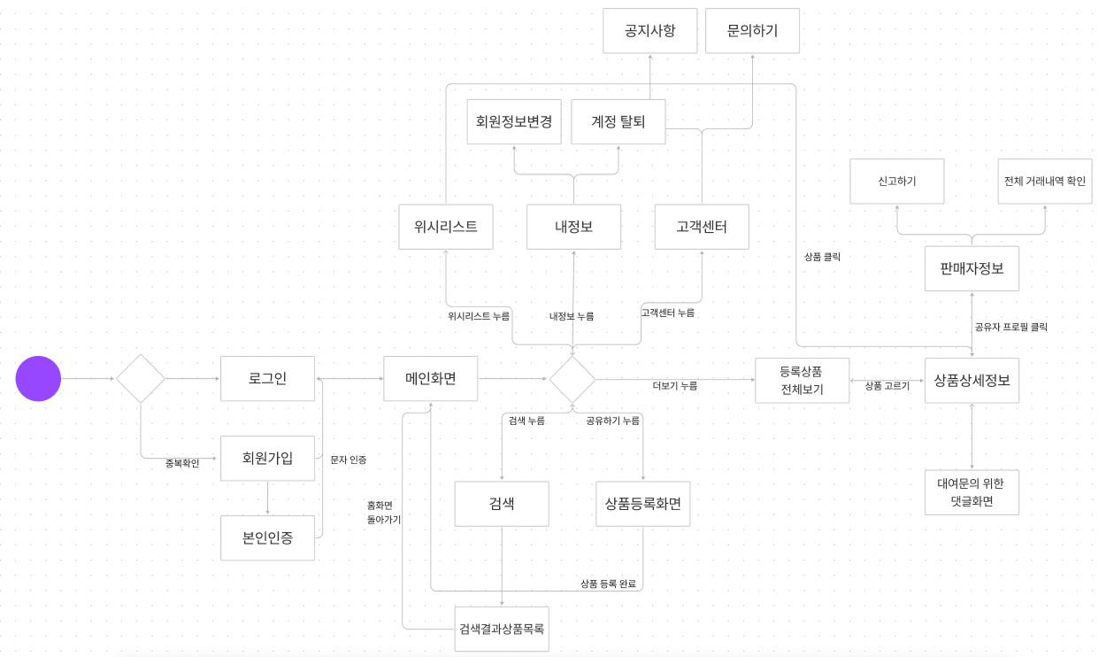
State Chart

Slide 9
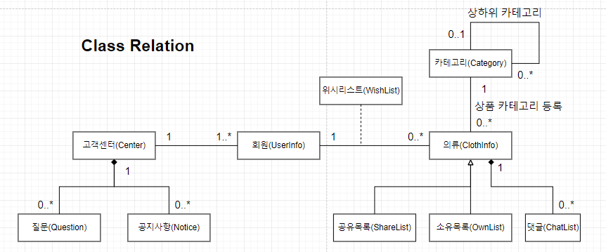
전반적인 Class Relation

Slide 10
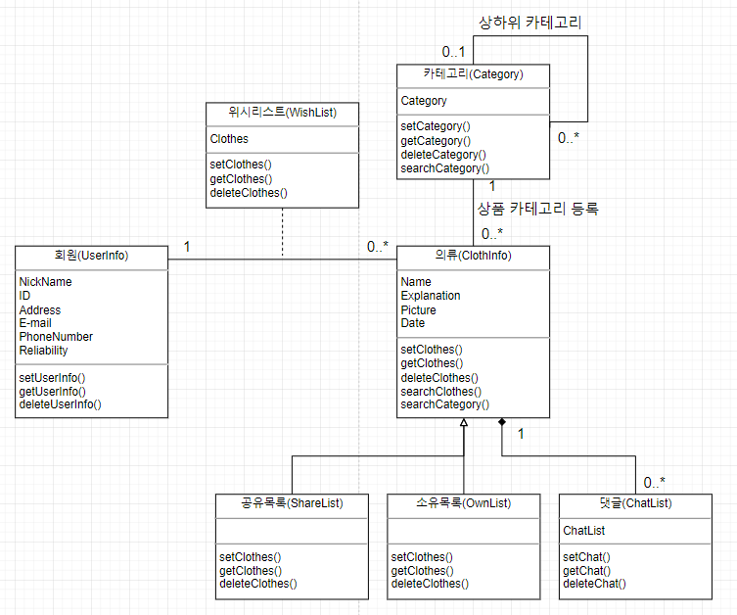
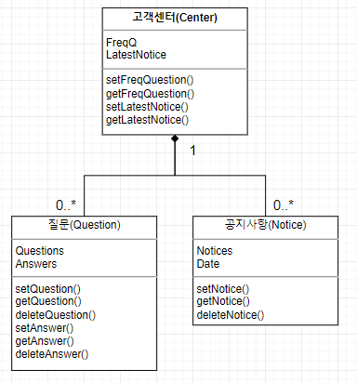
Class Diagram

Slide 11
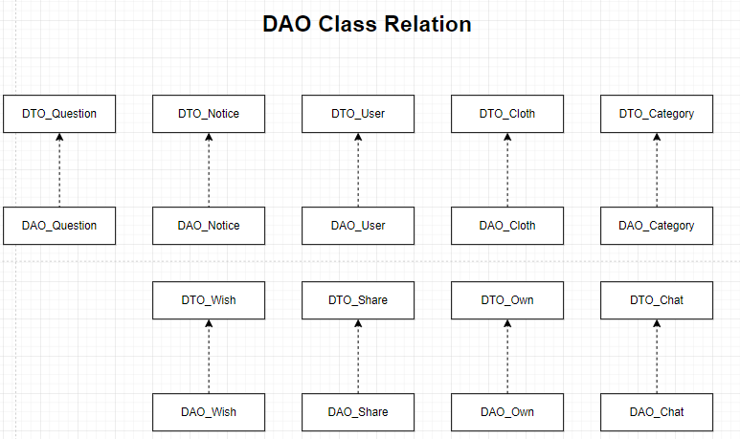
DAO Class Relation

Slide 12
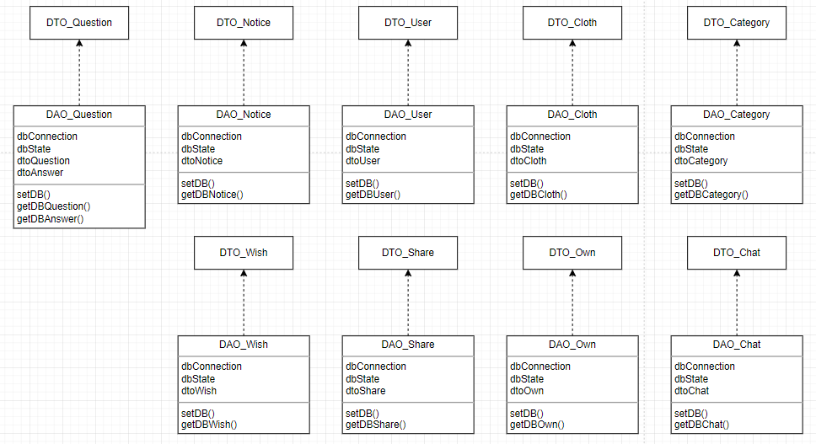
DAO Class Diagram

Slide 13
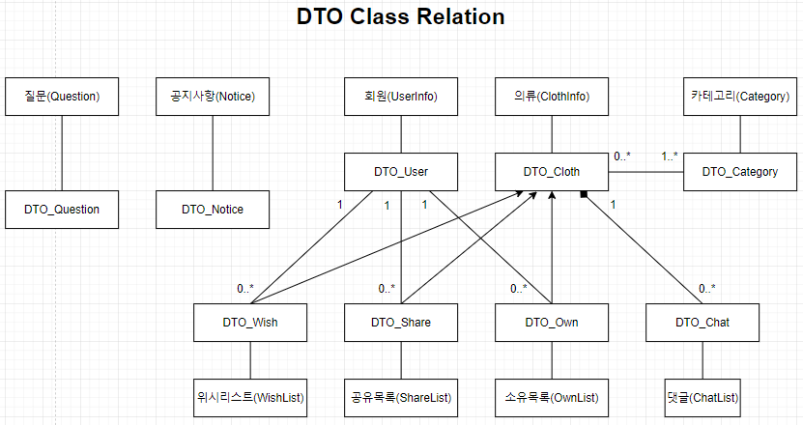
DTO Class Relation

Slide 14
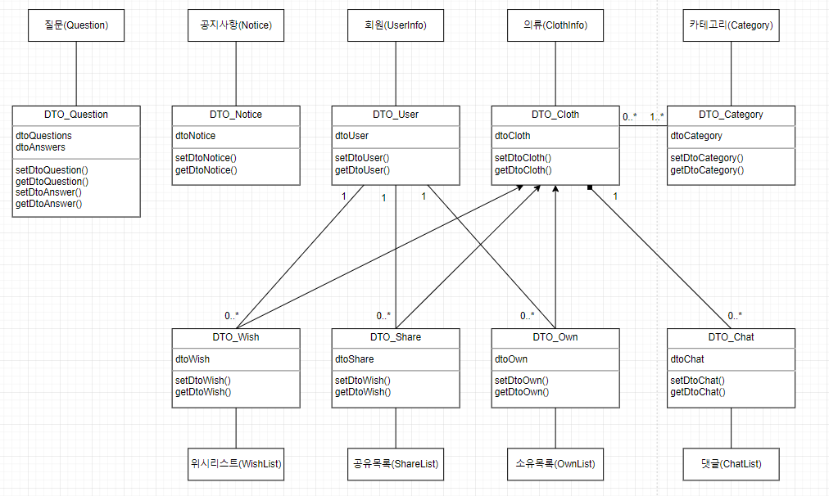
DTO Class Diagram

Slide 15

진행 계획

Slide 16
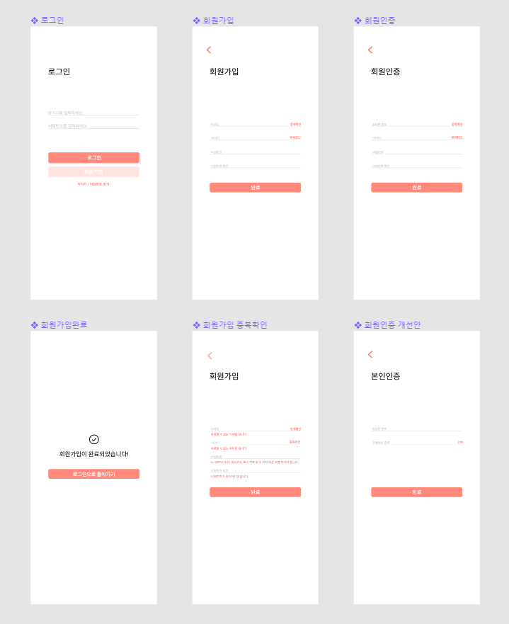
프로젝트 현재 상황
구글폼을 이용하여 경북대학생을
대상으로 설문조사 진행
Pigma를 이용하여 UI 디자인

Slide 17
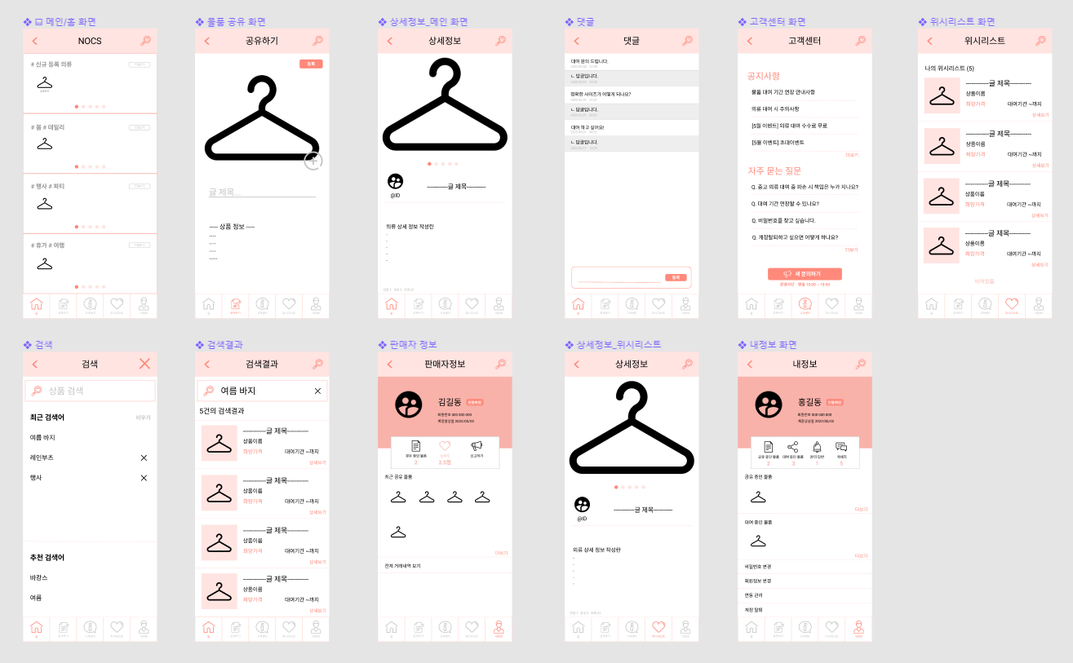
프로젝트 현재 상황

Slide 18
프로젝트 진행 계획
여강인 : 백엔드 개발
정민서 : 프론트엔드 개발
허진수 : 테스팅 및 개발계획 관리
11,12,13주차
14주차
15주차
>>
>>
프로젝트 개발
프로젝트 구현 및 테스팅
프로그램 배포

Slide 19
감사합니다

